Slide 1
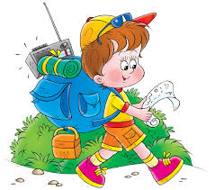
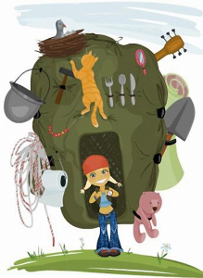
Тематичний урок
«Ми — туристи»
Вчитель початкових класів
Загальноосвітньої школи І
-ІІІ ступенів №29 Маріупольської міської ради Донецької області
Міщенко О.Г.

Slide 2
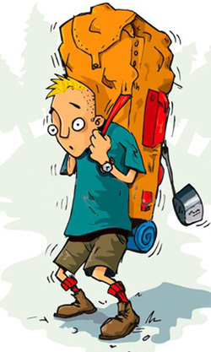
Міщенко О.Г.
Мета
Завдання:
Закріпити принципи правильного укладання рюкзака.
Розвивати вміння і навички необхідні для збереження та зміцнення здоров’я засобами туризму.
Виховувати дружні взаємини між учнями.

Slide 3
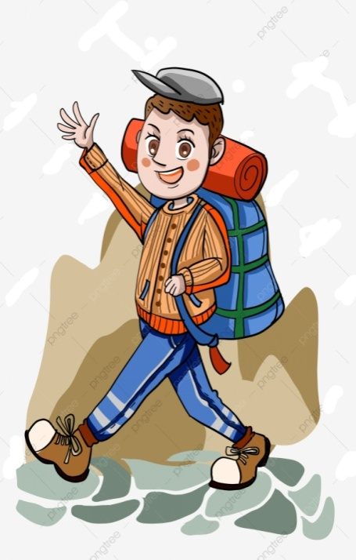
Обладнання
Місце проведення: спортивний майданчик за місцем проживання
Інвентар: бутилі (0,5 л) з водою (гантелі); гімнастичні обручі; килимки; дзвіночки; рюкзаки; бар’єри; гімнастичні лави; фішки; мотузки; роздавальний матеріал (кружечки із запитаннями («намистинки»))
Міщенко О.Г.

Slide 4
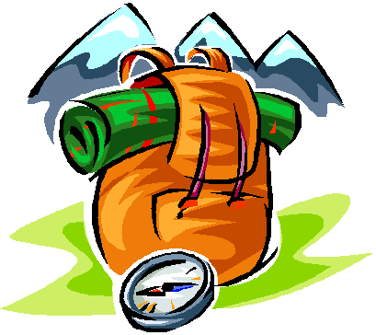
План заходу
І Підготовча частина:
Перевірка домашнього завдання:
- талісмани та емблеми олімпійських ігор
- правила техніки безпеки під час походу (подорожі)
Різновиди ходьби з дотриманням правильної постави
Вправи з гантелями
Міщенко О.Г.

Slide 5

План заходу
ІI Основна частина
Оголошення теми уроку
«Збираємося у похід»
Розвиваємо навички в’язання вузлів
III Заключна частина
Вправи на релаксацію
- «Бійка»
- «Повітряна кулька»

Slide 6


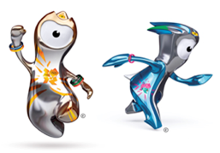
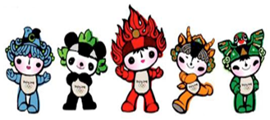
1. Підготовча частина
Перевірка домашнього завдання:
?
?
?
Талісмани яких ігор представлені на слайді?

Slide 7
“ Ми туристи ”
Міщенко О.Г.
Правила техніки безпеки під час походу
точно і негайно виконувати всі розпорядження керівника;
виходити на маршрут строго в тій формі, з тим спорядженням, що зазначив керівник ;
усі колючі та ріжучі предмети пакувати в чохли і рюкзаки;
строго дотримувати правил дорожнього руху;
рухаючись, перебувати у складі групи;
про будь-яку небезпеку негайно доповідати керівникові;
про будь-які прояви хвороби доповідати керівникові;
строго дотримуватися питного режиму;
купатися можна тільки з дозволу керівника, в тому місці, що він зазначив і в його присутності;
свічки та сірники в наметі без дозволу керівника не запалювати;
під час рубання гілок, під деревами не стояти;

Slide 8
“ Ми туристи ”
Міщенко О.Г.
важких каменів і колод по одному не переносити;
на дерева без дозволу керівника не залазити;
під час відпочинку не можна залишати територію табору без дозволу керівника;
бути акуратними з вогнем та окропом, відра з окропом та їжею ставити біля вогнища або в спеціально для цього відведеному місці;
біля вогнища чергові повинні мати рукавиці, головний убір, одежу, що повністю закриває тіло;
якщо учасник походу випадково залишився один, він повинен припинити рух і спокійно очікувати поки його знайдуть;
у місцях минулих бойових дій патрони і подібні речі не збирати;
не вживати в їжу незнайомі гриби та ягоди, дбайливо ставитися до рослинного і тваринного світу.

Slide 9
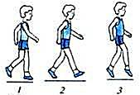
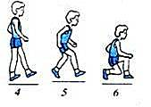
“ Ми туристи ”
Ми всі рівно порівнялись, на носочках припіднялись, на місточок всі зійшли — ось і річку перейшли!
Міщенко О.Г.
Виконати різновиди ходьби (на носках, на п’ятах, перекатним кроком з п’яти на носок, у напівприсіді та присіді, з високим підніманням стегна).
Виконати різновиди бігу з високим підніманням стегна, із закиданням гомілок та приставними кроками правим та лівим боком уперед стрибками на одній та двох ногах (біг у повільному темпі обов’язково звертати увагу на методику дихання — вдихати потрібно лише носом).

Slide 10
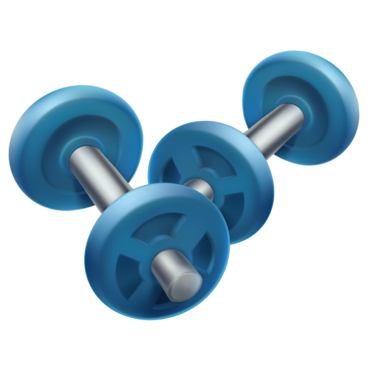
“ Ми туристи ”
Вправи з гантелями (пляшками 0,5 л)
Вихідне положення — стійка ноги нарізно, гантелі на пояс:
повороти голови праворуч, ліворуч;
нахили голови вперед, назад, у сторони;
колові рухи головою праворуч, ліворуч.
2. Вихідне положення — стійка ноги нарізно гантелі вперед 1 — гантелі до плечей; 2 — Вихідне положення.

Slide 11
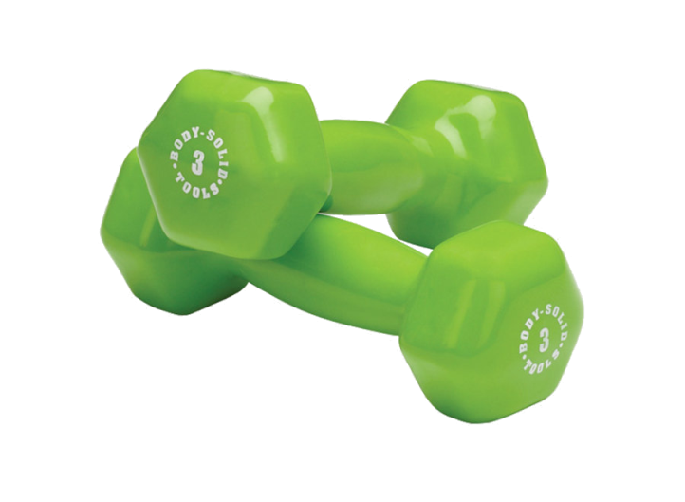
“ Ми туристи ”
3. Вихідне положення — гантелі до плечей 1—4 — кола вперед; 1—4 — кола назад.
4. Вихідне положення — основна стійка 1 — гантелі до плечей; 2 — гантелі вгору; 3 — гантелі до плечей; 4 — Вихідне положення.
5. Вихідне положення — гантелі в сторони 1—4 — кола вперед; 1—4 — кола назад.

Slide 12
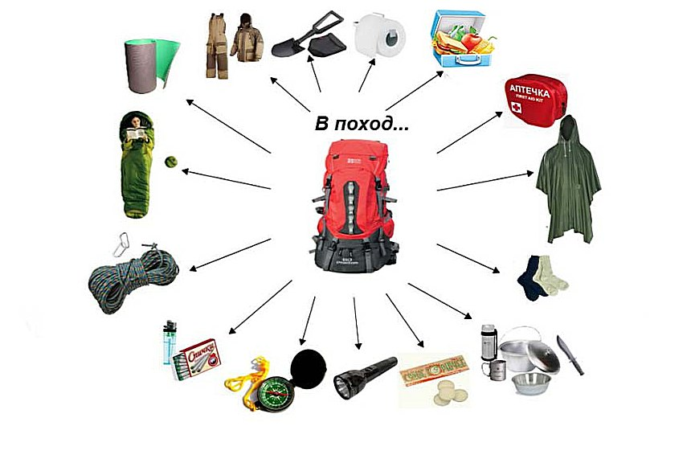
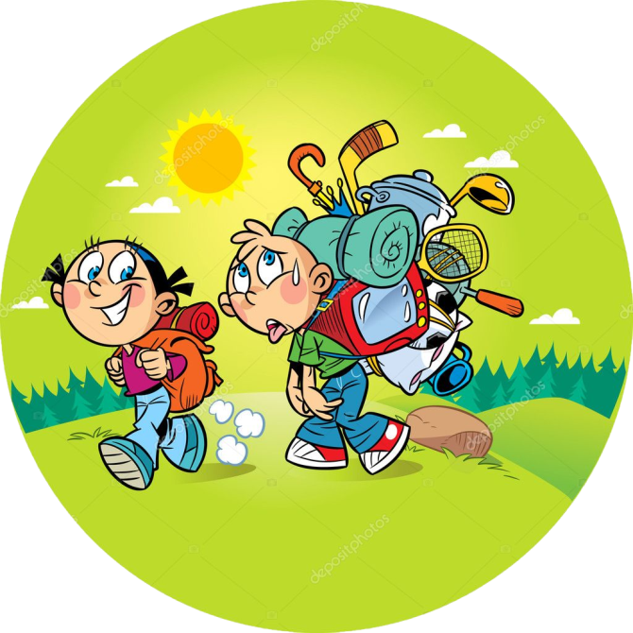
2. Основна частина
Туризм! Туризм! Цікава справа! Вона виховує тебе!
І тіло, й душу загартує, до перемоги приведе!
Сьогодні ми вирушаємо в похід. Під час подорожі на нас чекає туристична смуга перешкод. Перед тим, як йти в похід нам треба скласти рюкзак, давайте згадаємо, які речі необхідно покласти в рюкзак.
В похід
Міщенко О.Г.

Slide 13
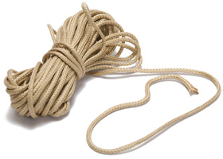
“ Ми туристи ”
Зробити переправу через річку, закріпити спорядження для спуску в печеру чи підйому по крутому схилу та навіть установити намет чи упакувати вантаж – все це передбачає знання різних вузлів. Однак туристи-початківці, зазвичай, знають і уміють зав’язувати 2-3 вузли, і застосовують їх не враховуючи функціональних особливостей. Недоцільно застосований вузол, неправильно зав’язаний стає ненадійним, а інколи навіть і небезпечним. Без навичок в’язання вузлів важко уявити досвідченого туриста.

Slide 14
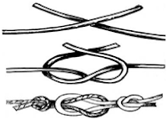
“ Ми туристи ”
Прямий вузол
Беремо кінці шнурів 30-40 см складаємо навхрест один на другий (спочатку правий на лівий, потім лівий на правий) і затягуємо. Вузол нагадує дві петлі, які тримають одна одну.
В’язання прямого вузла

Slide 15
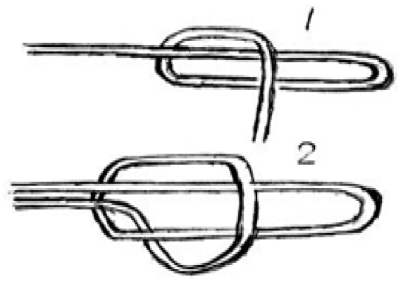
“ Ми туристи ”
Для підвищення надійності прямого вузла вільні кінці шнурів прив’язуються до основної мотузки так званим контрольним вузлом.
Вільний кінець мотузки йде вздовж основної мотузки, охоплює її і фіксується звичайним простим вузлом. При цьому вільний кінець мотузки зберігає свій первинний напрям — вниз уздовж основної мотузки.
Техніка в’язання контрольного вузла

Slide 16
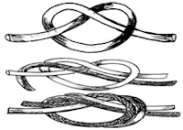
“ Ми туристи ”
Зустрічний вузол
На кінці однієї мотузки зав'язуємо простий контрольний вузол, потім кінцем другої мотузки проводимо йому назустріч, повторюючи малюнок петлі на прямій мотузці, після чого розправляємо і затягуємо вузол.
Цей вузол контрольних вузлів не потребує.
Техніка в’язання зустрічного вузла
Міщенко О.Г.

Slide 17
“ Ми туристи ”
Схоплюючий вузол
В’яжеться обов’язково мотузкою меншого діаметру на мотузці більшого діаметру. Є два способи в’язання цього вузла.
Перший спосіб: схоплюючий прусиком.
Прусик кладемо петлею на мотузку більшого діаметру і робимо прусиком два повних оберти навколо мотузки більшого діаметру, пропускаючи прусик при кожному оберті через петлю. Потім вузол розправляємо і затягуємо.
Вузол має добре запам’ятовуючий малюнок, в розпущеному стані вільно рухається по мотузці, а при різкому навантаженні затягується і не рухається по ній. Його краще не використовувати при роботі з обмерзлими мотузками.

Slide 18
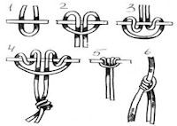
“ Ми туристи ”
Вузол має добре запам’ятовуючий малюнок, в розпущеному стані вільно рухається по мотузці, а при різкому навантаженні затягується і не рухається по ній. Його краще не використовувати при роботі з обмерзлими мотузками.
Техніка в’язання вузла «схоплюючий прусиком»

Slide 19
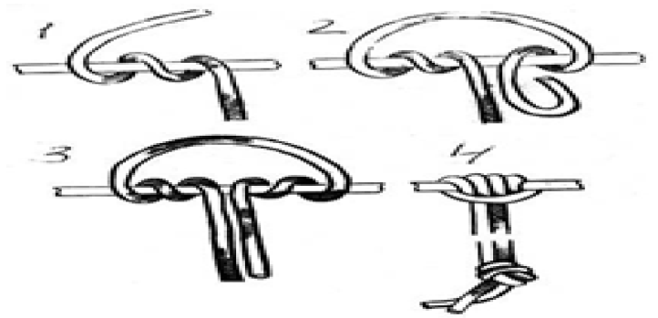
“ Ми туристи ”
Другий спосіб: схоплюючий одним кінцем.
На мотузці більшого діаметру робочим кінцем мотузки меншого діаметру робимо два повних оберта, потім перекидаємо робочий кінець на праву сторону і робимо ним ще два оберти навколо основної мотузки, пропускаючи після кожного оберту робочий кінець в утворену петлю. Контрольний вузол обов’язковий.
Техніка в’язання схоплюючого вузла одним кінцем
Міщенко О.Г.

Slide 20
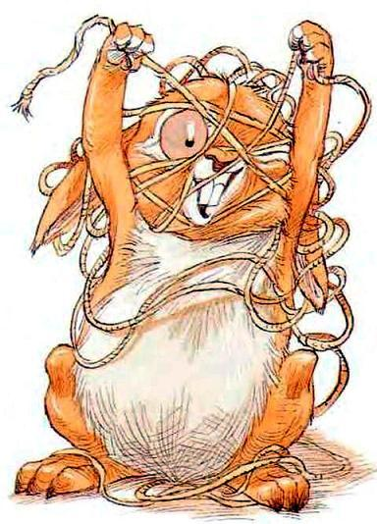
“ Ми туристи ”
Вивчаючи туристичні вузли, необхідно суворо дотримуватися вимог, щодо техніки їх зав’язування, та чітко усвідомлювати їх функціональні особливості, якісну характеристику.
Визначаючи якісну характеристику будь-якого вузла, слід враховувати такі параметри:
· швидкість зав’язування;
· легкість розв’язування;
· здатність затягуватися;
· здатність саморозв'язуватися (при постійному
чи змінному навантаженні).

Slide 21
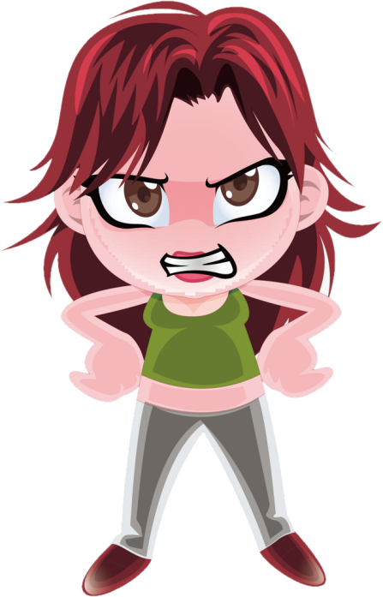
3. Заключна частина
Вправи на релаксацію
«Бійка»
Мета: розслабити м’язи нижньої частини обличчя та кистей рук.
У ч и т е л ь: ви з другом посварилися, ось-ось почнеться бійка. Глибоко вдихніть, міцно стисніть щелепи. Пальці рук зафіксуйте в кулаках, до болю втисніть пальці в долоні, затамуйте подих на кілька секунд замисліться: а може, не варто битися? Видихніть і розслабтеся. Ура! Неприємності позаду!
Міщенко О.Г.

Slide 22
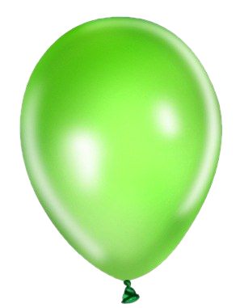
“ Ми туристи ”
Міщенко О.Г.
«Повітряна кулька»
Мета: позбутися напруження, заспокоїти учнів.
Усі гравці стоять або сидять у колі.
В е д у ч и й: уявіть, що зараз ми будемо надувати кульки, вдихніть повітря, піднесіть уявну кульку до губ і, роздуваючи щоки, повільно, крізь губи надувайте її. Стежте очима за тим, як ваша кулька стає дедалі більшою, як збільшуються, ростуть візерунки на ній. Уявили? Я також уявив ваші величезні кулі. Дуйте обережно, щоб кулька не лопнула, а тепер покажіть їх одне одному.
Вправу можна повторити тричі.

Slide 23
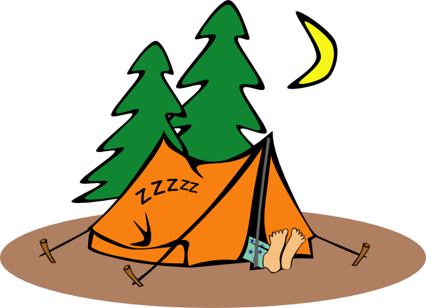
“ Ми туристи ”
Творче завдання: склади вірш про туризм.
Міщенко О.Г.

